Slide 1


Slide 2


Slide 3


Slide 4
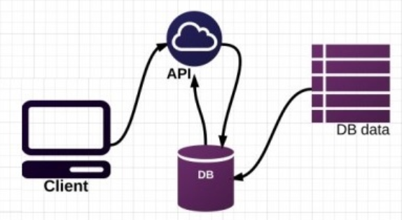
¿Qué es Tubular?

Slide 5
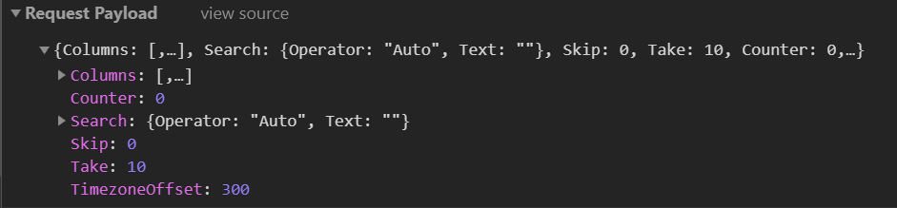
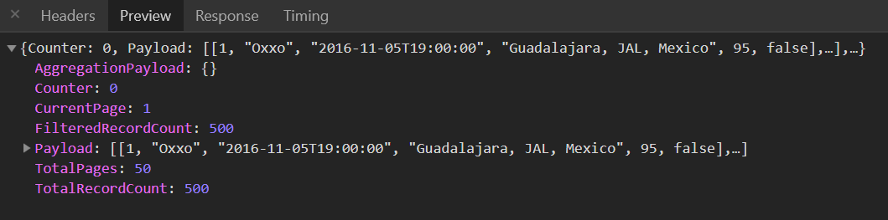
Principal actores

